Slide 1


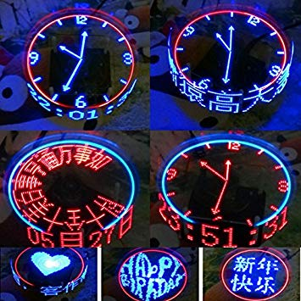

Horloge POV
(Persistance Of Vision)
Projet Arduino : PEIP2, Groupe 4
Réalisé par :
Ladiba Jouamaai
Tingting Shen
Encadré par :
Pascal Masson

Slide 2
Sommaire
Objectifs du projet
Explication du principe
Présentation des composantes
Montage et Réalisation
Algorithme du programme
Tâches réalisées
Comparaison des plannings
Problèmes rencontrés

Slide 3
Cahier des Charges
Motivations :
Remplacer une horloge murale
Manipulation plus facile
Objectifs du projet :
Utiliser la persistance rétinienne pour créer un afficheur rotatif qui affiche l’heure locale ou d’autres affichages désirés.
Contrôler l’affichage par Bluetooth :
Modification de la vitesse de rotation
de la couleur
Et de l’heure affichée

Slide 4
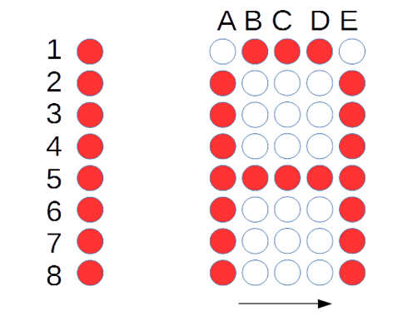
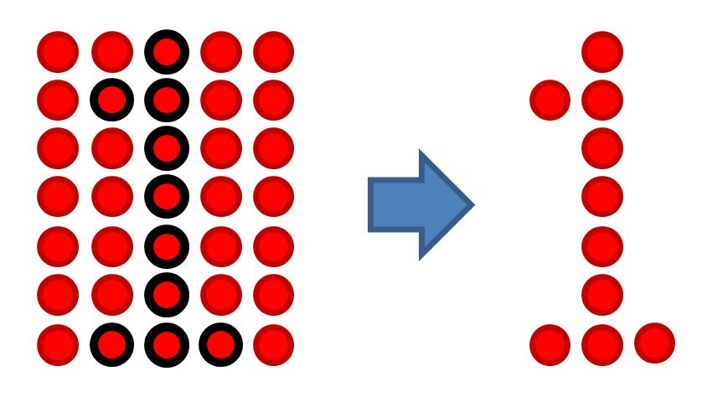
Cahier des Charges
Principe : persistance rétinienne
Délai de réalisation : 9 Séances de 3h

Slide 5
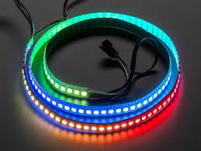
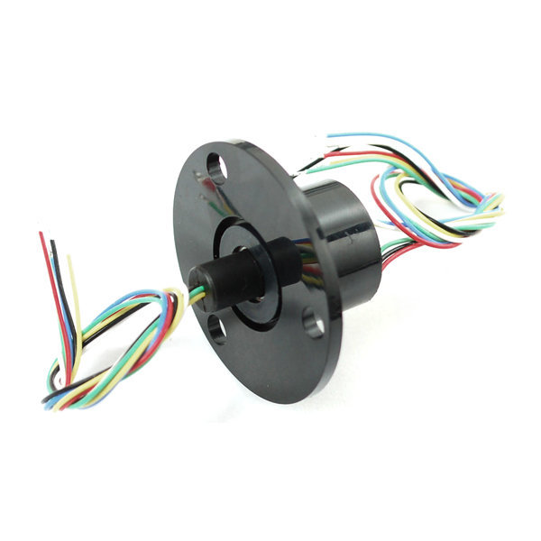
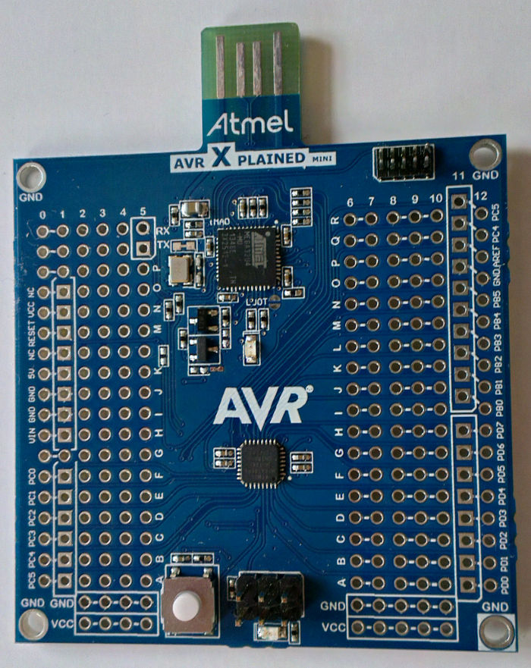
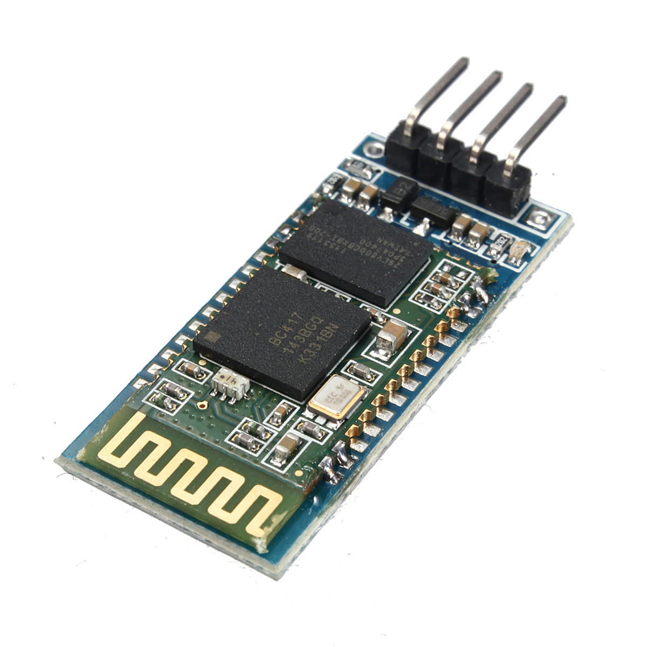
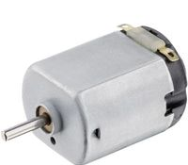
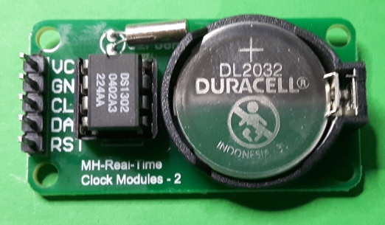
Différentes composantes
Collecteur tournant
Phototransistor
Ruban de 25 LEDs Neopixel
MH-Real-Time Clock Module
Carte ATmega328P Xplained Mini
Bluetooth module HC06
Moteur DC 12V

Slide 6
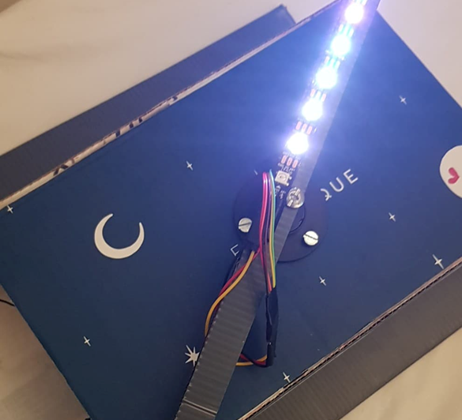
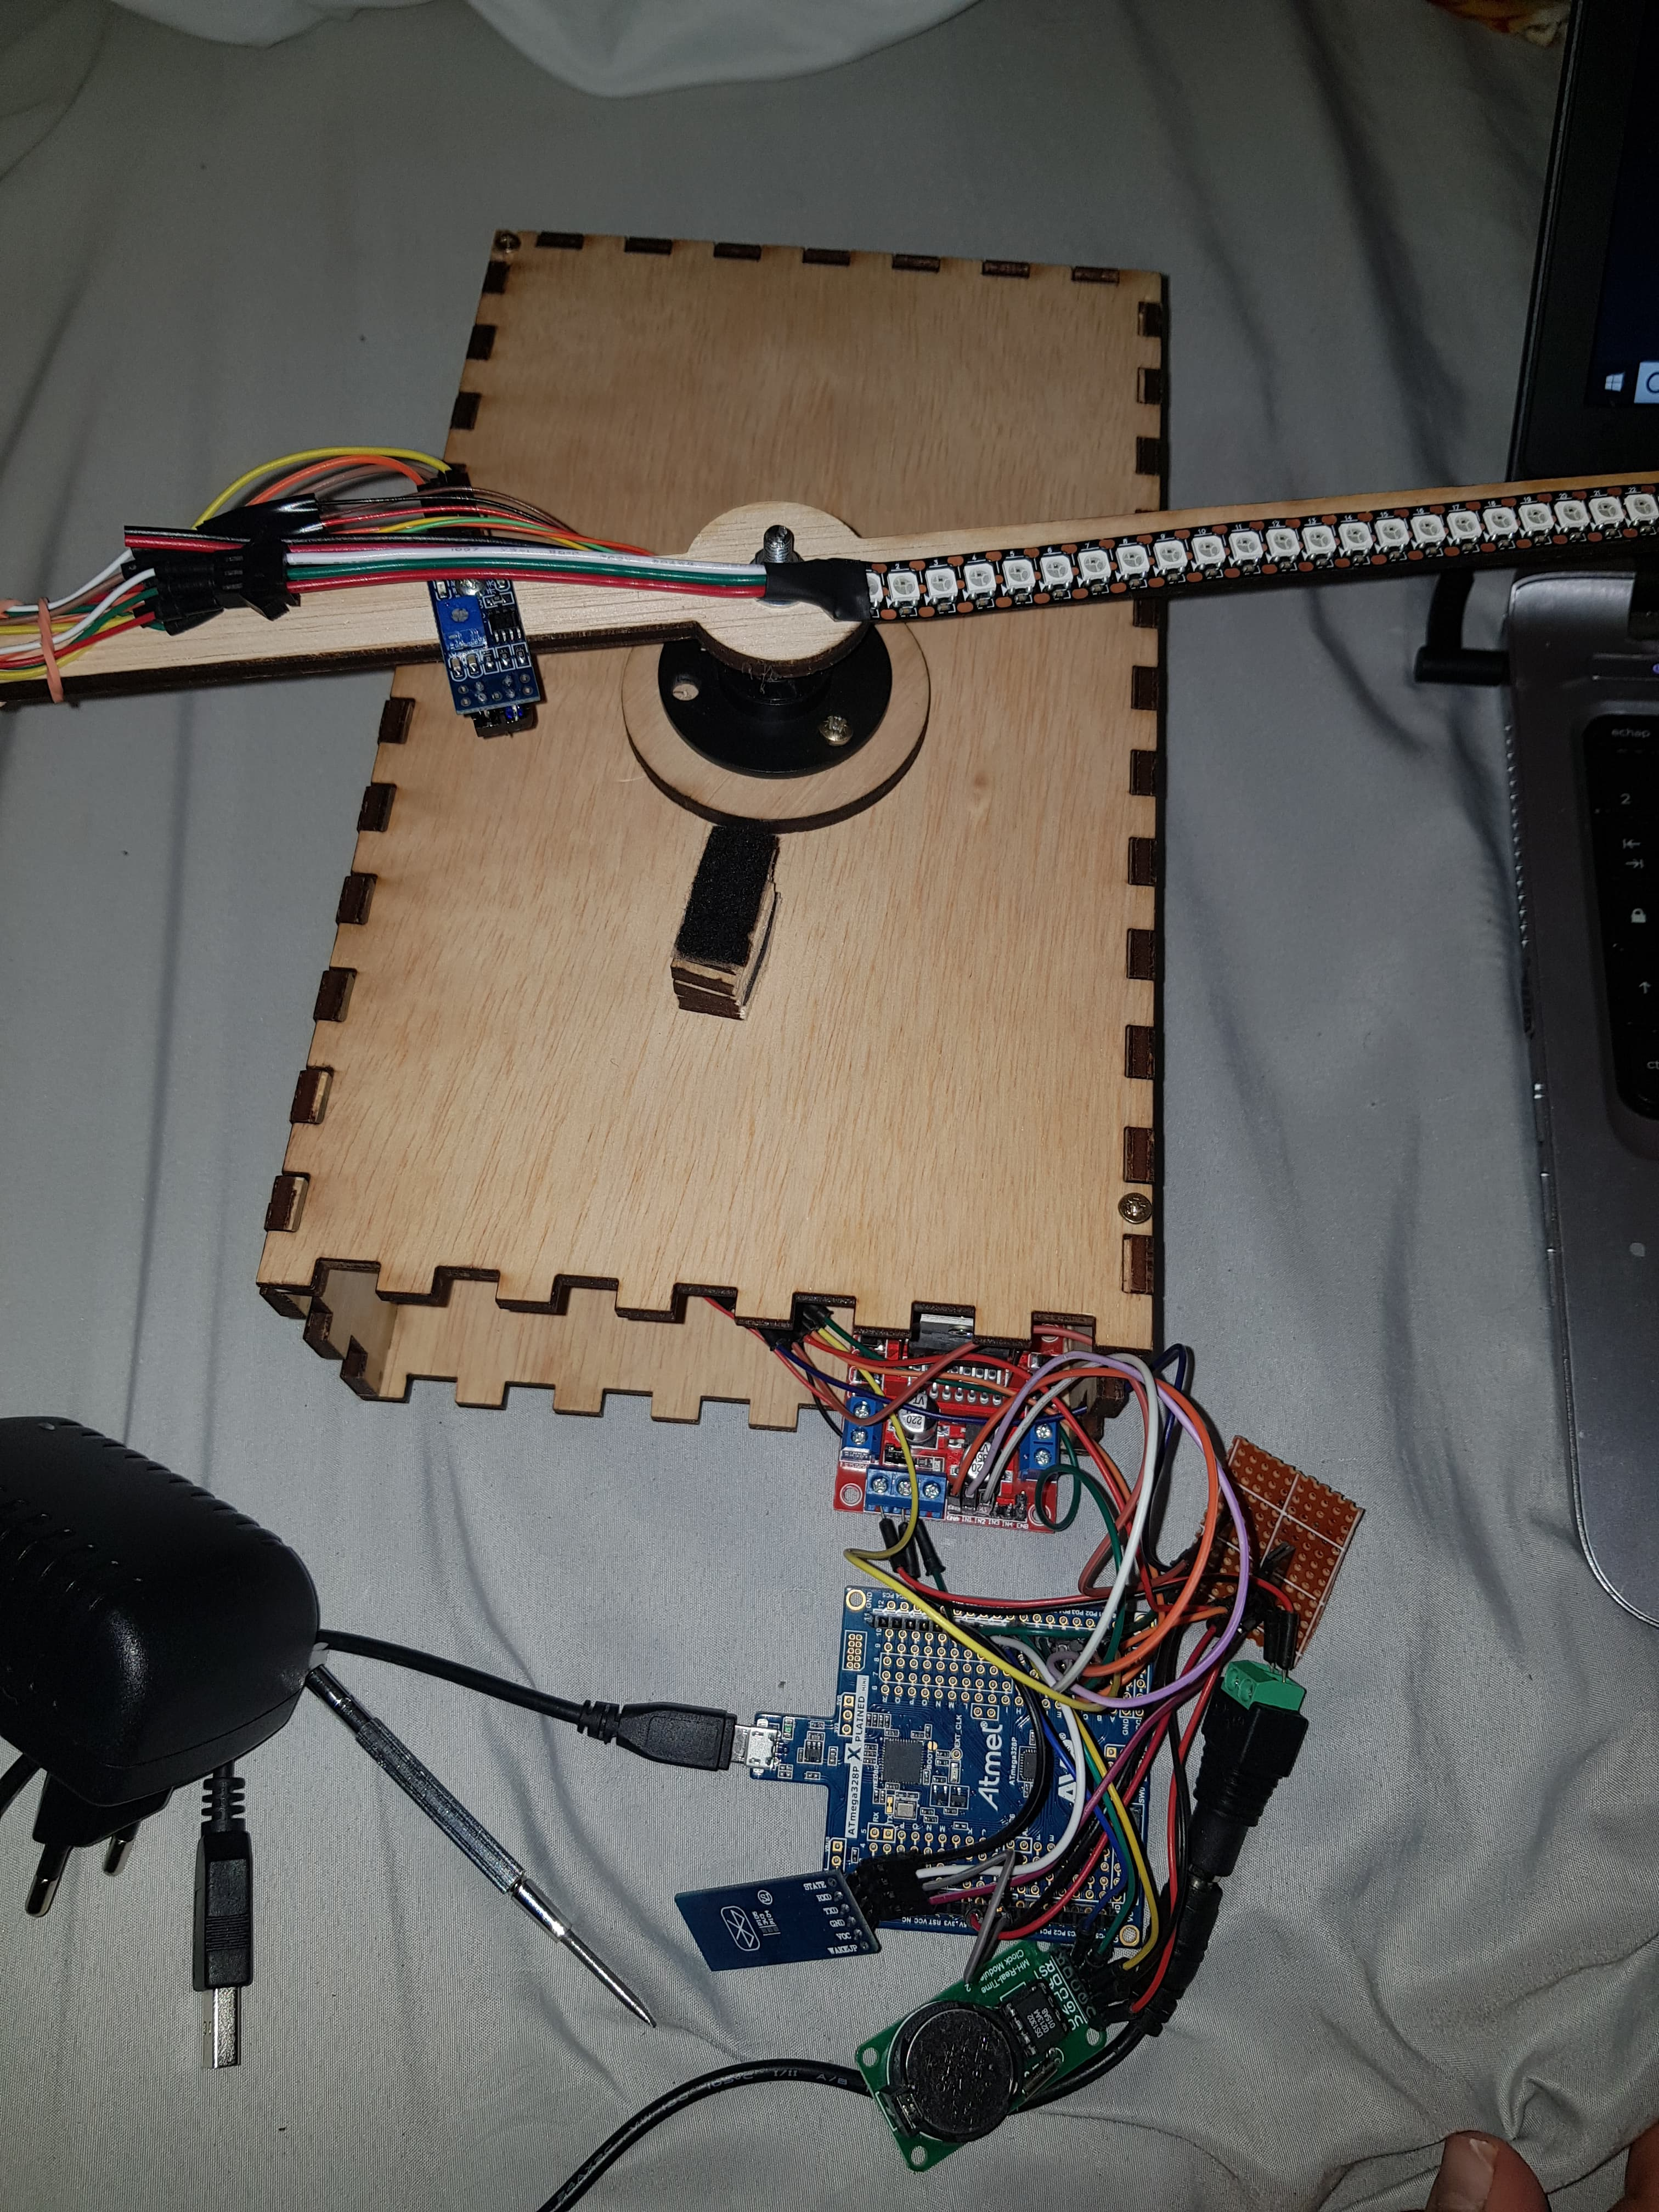
Réalisation de la maquette

Slide 7
Enchaînement des fonctions
« Clock module » : affiche l’heure locale
« Speed » : calcule le temps de rotation grâce au phototransistor
« Test » : fonction qui permet de tester l’allumage des LEDs en rotation
« Bluetooth » : fonction pour effectuer la communication RF
« POV » : le programme final qui détermine l’heure locale, détecte les positions nécessaires pour son affichage puis met les LEDs en rotation.

Slide 8
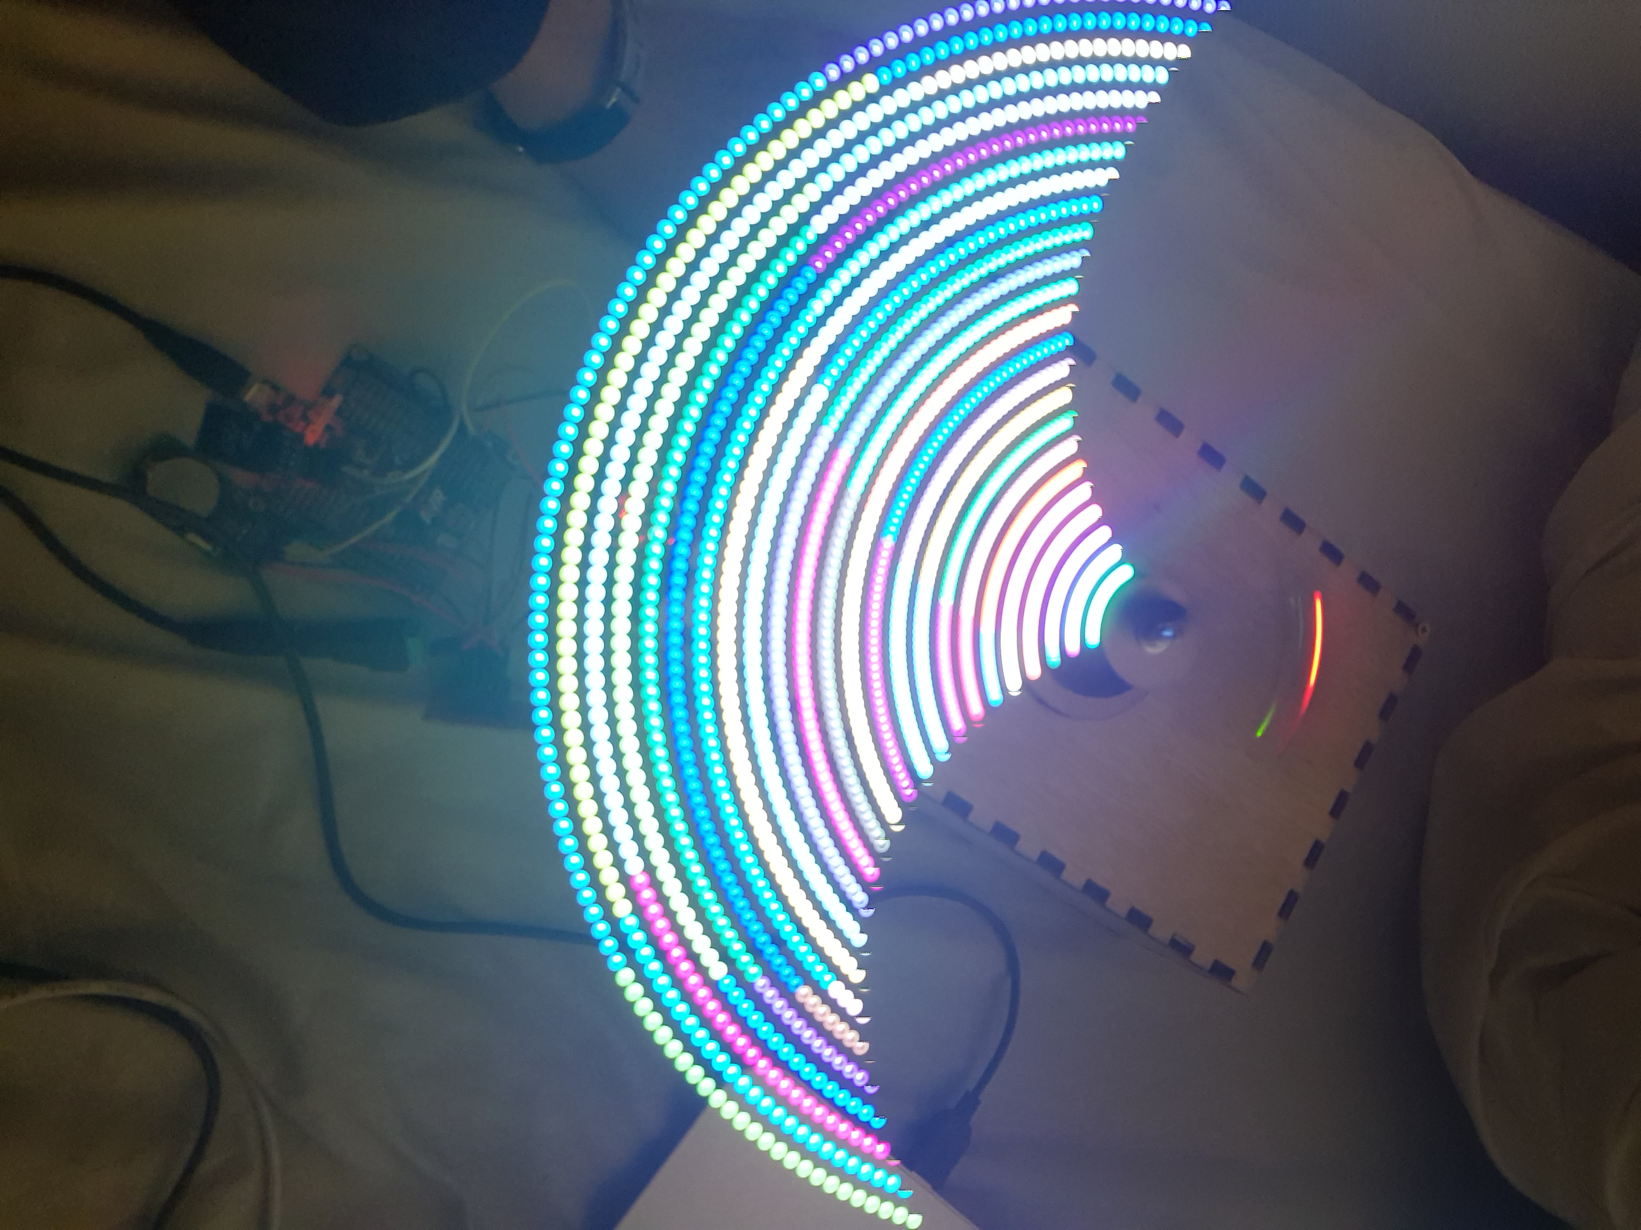
Résultat Final
Tâches réalisées :
LEDs tournantes à grande vitesse (persistance rétinienne)
Couleur et vitesse modifiables directement sur le programme et non par Bluetooth

Slide 9
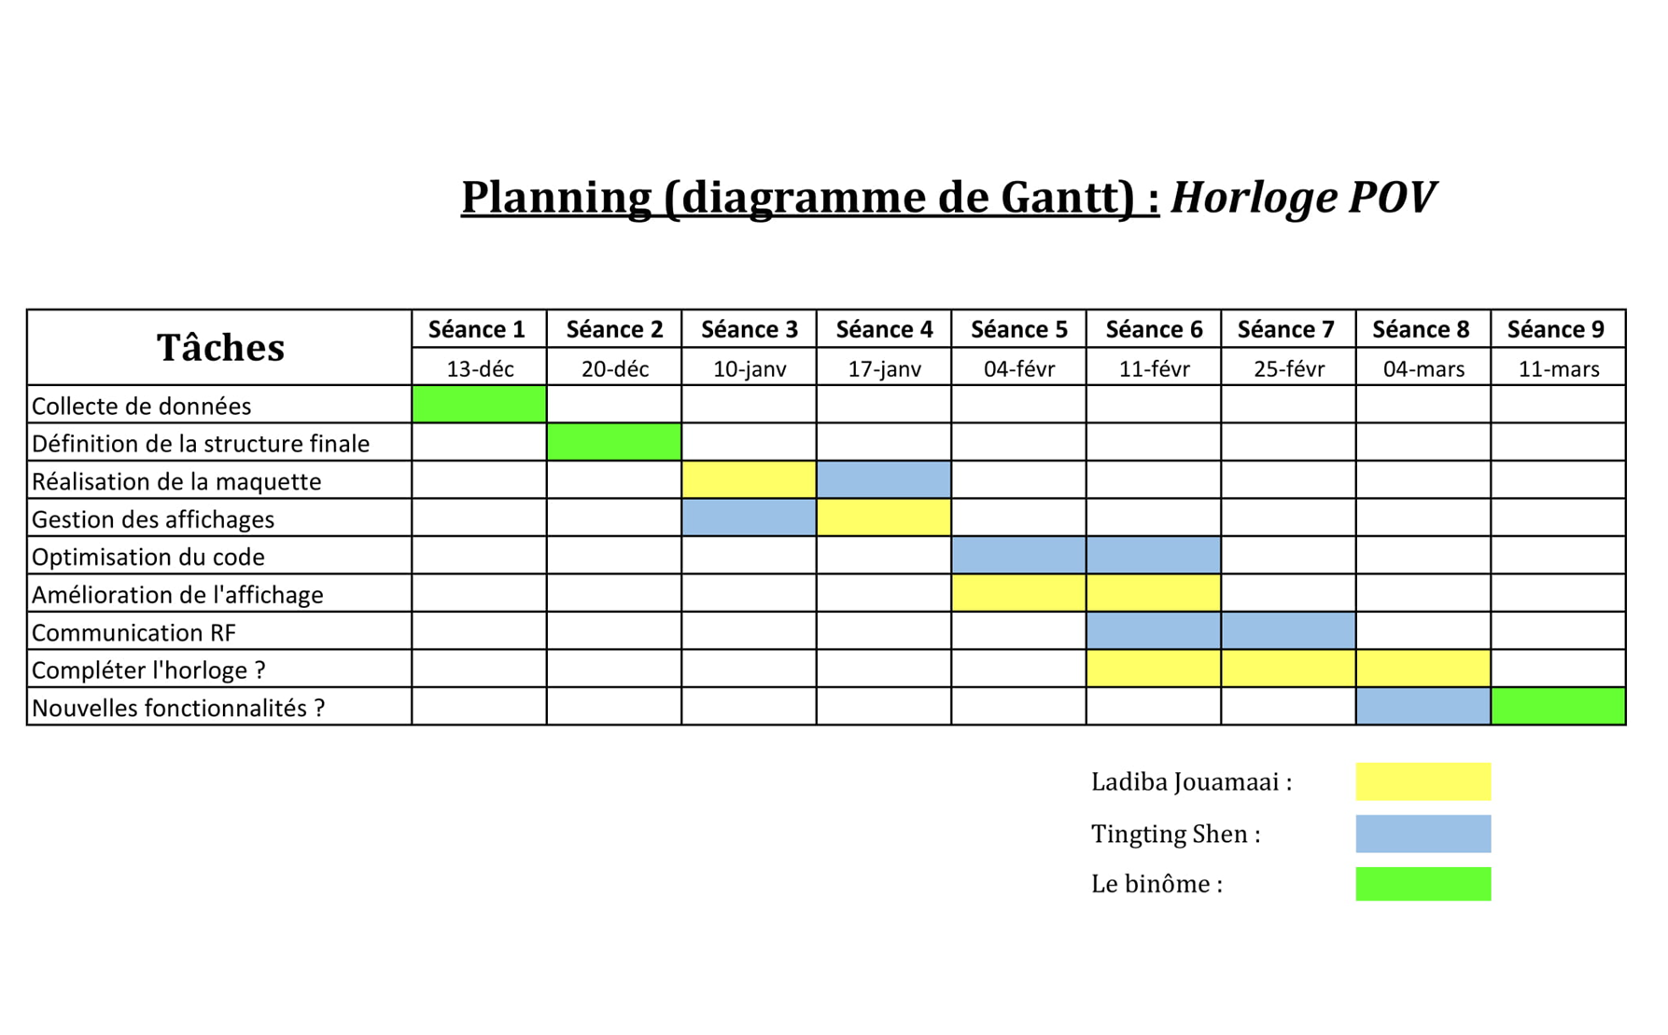

Slide 10
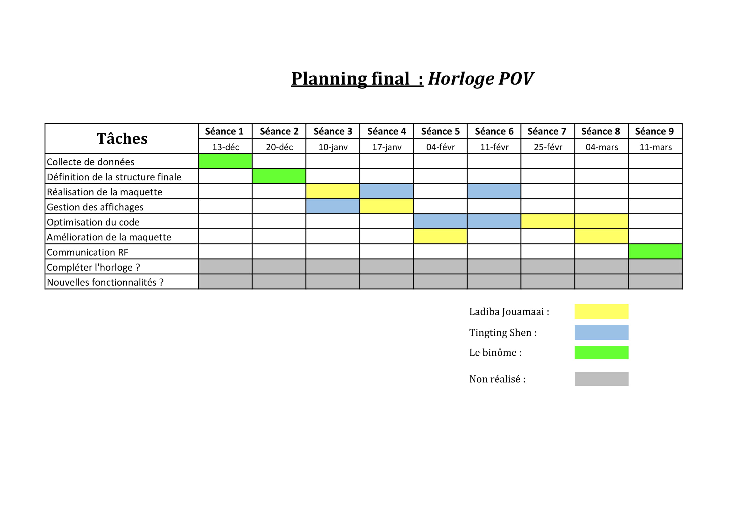

Slide 11
Problèmes rencontrés
Montage :
Code :
Collage du collecteur sur le moteur
Bruit provoqué par un frottement entre les deux
Stabilité de l’ensemble lors de la rotation
Phototransistor ne fonctionnant pas à grande vitesse ( PWM : 220 )
Code des lettres/chiffres non compatibles avec Neopixel (uniquement LEDs classiques)
Communication RF impossible ( problème de librairies )

Slide 12
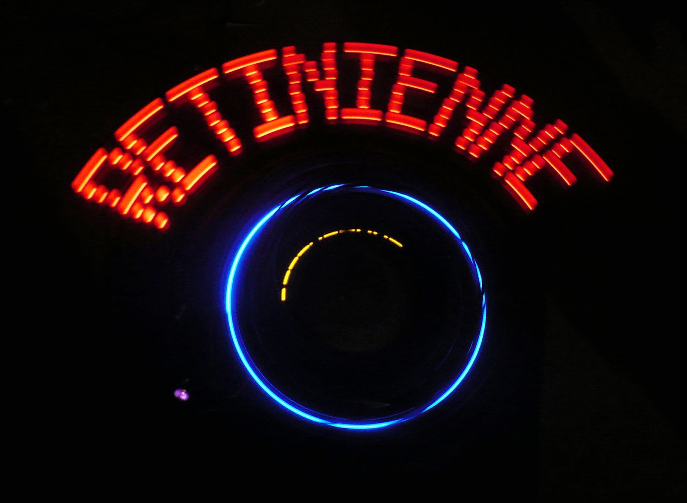
Améliorations possibles
Remplacement des LEDs Neopixel par des LEDs classiques
Utilisation de l’aimant et le capteur à effet hall
Remplacement de l’alimentation 12V par une pile

Slide 13
Démonstration
1er Tour : Toutes les LEDs allumées
2ème Tour : Diminuer la vitesse de rotation et afficher le cadre d’une horloge

